Slide 1
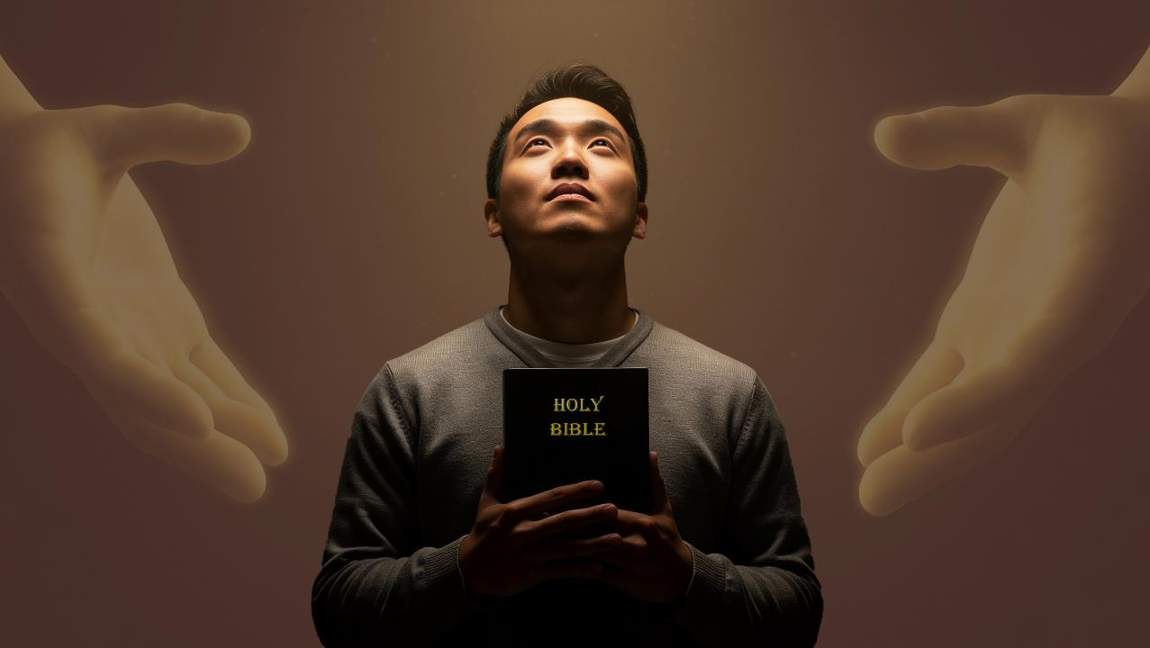
میل ملاپ اور امید
سبق 9: 28 فروری 2026 کے لیے

Slide 2


2 کرنتھیوں 21:5
جو گُناہ سے واقِف نہ تھا اُسی کو اُس نے ہمارے واسطے گُناہ ٹھہرایا تاکہ ہم اُس میں ہوکر خُدا کی راستبازی ہو جائیں۔

Slide 3


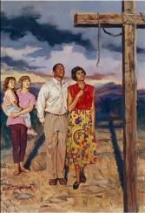
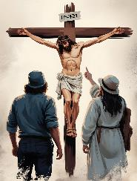
مسیح کی صلیب نے آسمان اور زمین میں صلح کرا دی ہے۔ کلسیوں 20:1 میں بیان کرنے کے بعد پولس رسول ہمارے لیے اس صلح کے عملی اثرات کی وضاحت کرتا ہے۔ اس نے ہمیں کیسے تبدیل کیا ہے؟ خدا نے ان سب باتوں کو پہلے سے کیسے دیکھا تھا؟ ہم کیا کر سکتے ہیں تاکہ دوسروں کو بھی اس صلح میں شریک ہونے اور امید حاصل کرنے میں مدد ملے؟
انجیل کے وسیلہ سے میل ملاپ اور امید
میل ملاپ کے اثرات
بدکاروں سے مقدسین تک
(کلسیوں 21:1-22)
بنیاد میں مضبوط اور ثابت قدم
(کلسیوں 23:1)
اُمید
امید لانے والی
(کلسیوں 24:1-25)
خدا کا بھید
(کلسیوں 26:1-27)
انجیل کی قدرت
انجیل کا اعلان
(کلسیوں 28:1-29)

Slide 4

مفاہمت کے اثرات

Slide 5

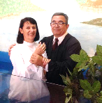
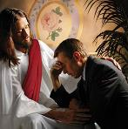
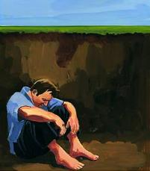
بدکاروں سے مقدسین تک
اور اُس نے اَب اُس کے جِسمانی بَدَن میں مَوت کے وسِیلہ سے تُمہارا بھی میل کر لِیا۔ جو پہلے خارِج اور بُرے کاموں کے سبب سے دِل سے دُشمن تھے تاکہ وہ تُم کو مُقدّس بےعَیب اور بے اِلزام بناکر اپنے سامنے حاضِر کرے۔ کلسیوں 1 : 21-22
وہ ہمارے گناہوں کی قیمت ادا کرنے کے لیے صلیب پر مر گیا (رومیوں 8:5)۔
ایمان، توبہ اور بپتسمہ کے وسیلہ سے ہم اپنے گناہوں سے آزاد ہوتے ہیں اور خدا کے حضور بے داغ اور بے الزام ٹھہرتے ہیں [راستباز ٹھہرائے جاتے ہیں] (رومیوں 10:5؛ کلسیوں 22:1)۔
اور روحُ القدس کے کام کے وسیلہ سے ہماری زندگیاں بتدریج تبدیل ہوتی جاتی ہیں اور ہم خدا کے حضور مقدس بنتے جاتے ہیں [تقدیس] (رومیوں 1:8؛ 2 کرنتھیوں 17:5)۔
مسئلہ سادہ ہے۔ ہم برائی کرتے ہوئے زندگی گزارتے رہے، اور اسی وجہ سے ہم ابدی موت کے مستحق ٹھہرے (رومیوں 23:6؛ مکاشفہ 8:21)۔ اپنے زورِ بازو سے ہم اس حالت کو بدلنے کے قابل نہ تھے، نہ ہی اپنی نجات کی قیمت ادا کر سکتے تھے (زبور 7:49-8)۔
لیکن خدا نے ہمارے لئے ایک عظیم منصوبہ تیار کیا تھا:

Slide 6

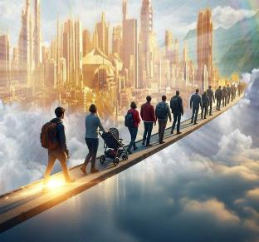
زمینی اور ثابت قدم
بشرطیکہ تُم اِیمان کی بُنیاد پر قائِم اور پُختہ رہو اور اُس خُوشخَبری کی اُمِید کو جِسے تُم نے سُنا نہ چھوڑو جِس کی منادی آسمان کے نِیچے کی تمام مخلُوقات میں کی گئی اور مَیں پَولُس اُس کا خادِم بنا۔ کلسیوں 1 : 23
ہم پہلے ہی راستے میں جا رہے ہیں، ہم پاکیزگی کی طرف بڑھ رہے ہیں، لیکن ابھی ختم نہیں ہوئے ہیں۔ ہمیں بھا جانا اور منزل تک نہ کوئی خطرہ۔ اسی لیے پولس ہمیں تین باتوں کی نصیحت کرتا ہے (کلسیوں 23:1)
ایمان پر قائم رہو
ثابت قدم رہو، جیسا کہ پیٹر تھا جب، جیل سے رہا ہونے کے بعد، اس نے دروازے پر دستک دی یہاں تک کہ اسے کھولا گیا۔
(اعمال 11:12-16)
زمینی
ہمارا ایمان مضبوط ہونا چاہیے، ان سچائیوں پر قائم ہونا چاہیے جو ہم نے بائبل میں سیکھی ہیں۔
ثابت قدم
ہمیں اٹل رہنا چاہیے، "خوشخبری کی امید" پر بھروسہ کرنا کبھی نہیں چھوڑنا چاہیے۔

Slide 7

امید

Slide 8
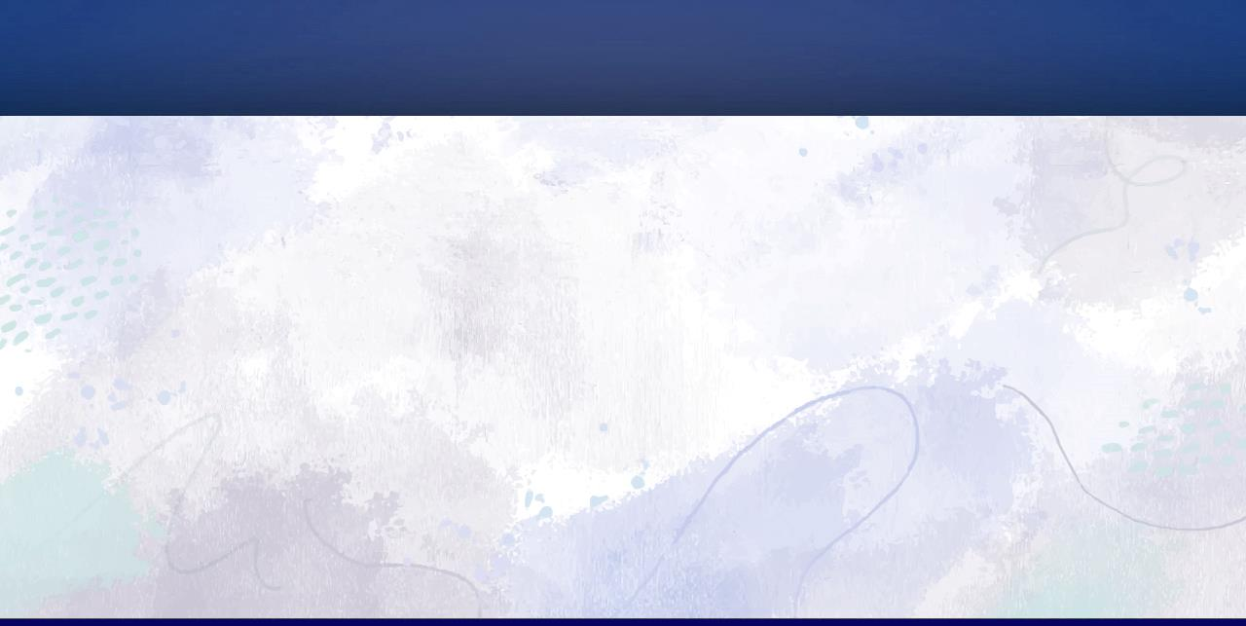
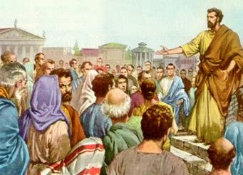
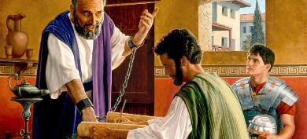
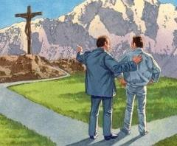
اُمید لانا
جِس کا مَیں خُدا کے اُس اِنتظام کے مُطابِق خادِم بنا جو تُمہارے واسطے میرے سُپُرد ہُؤا تاکہ مَیں خُدا کے کلام کی پُوری پُوری منادی کرُوں۔ (کلسیوں 25:1)۔
جیسا کہ ہم نے دیکھا، ہماری نجات کے لیے خدا کا منصوبہ یسوع کی موت پر مبنی ہے اور اس میں ہماری راستبازی اور تقدیس شامل ہیں۔ لیکن ایک اہم بات باقی تھی: ہمیں اس منصوبے کو جاننا بھی ضروری ہے تاکہ ہم اسے قبول کر سکیں۔ ہمیں کسی کی ضرورت ہے جو اسے ہم پر ظاہر کرے۔
یہیں پر “خدا کا انتظام” (یعنی حالات، خیالات اور لوگوں کو اپنے مقصد کے مطابق ترتیب دینا) سامنے آتا ہے، جس کا خادم پولس رسول تھا (کلسیوں 25:1)۔
پولس اس منصوبے کا حصہ بن کر خوش تھا، حالانکہ اس میں تکلیفیں بھی شامل تھیں ((کلسیوں 24:1)۔ روم میں اپنی گرفتاری سے لے کر اپنی موت تک، اس نے نئے عہدنامہ کے چودہ میں سے کم از کم سات خطوط تحریر کیے جو آج محفوظ ہیں۔
پولس خدا کے منصوبے کا ایک اہم حصہ تھا اور وہ اس پر فخر اور خوشی محسوس کرتا تھا۔ اسی طرح ہم بھی دوسروں کو مسیح کی پہچان تک لے جا کر اس منصوبے کا حصہ بن سکتے ہیں۔ یہی ہماری خوشی ہے!

Slide 9
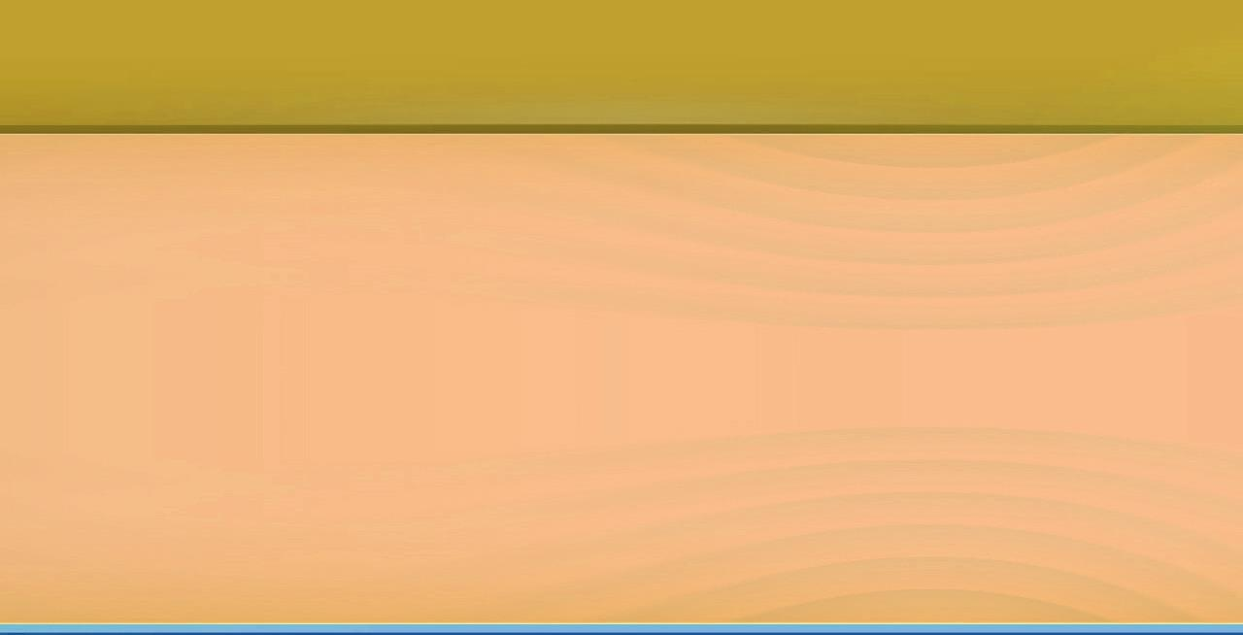
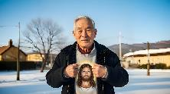
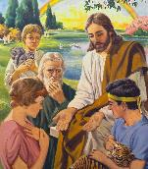

خُدا کا بھید
یعنی اُس بھید کی جو تمام زمانوں اور پُشتوں سے پوشِیدہ رہا لیکِن اَب اُس کے اُن مُقدّسوں پر ظاہِر ہُؤا۔
کلسیوں 26:1
پولس ایک بھید (راز) کا ذکر کرتا ہے جو مسیح کے جی اُٹھنے کے بعد کلیسیا پر ظاہر ہوا (کلسیوں 26:1)۔ اُس وقت تک اس کی صرف جھلکیاں ہی بدل گئیں۔ لیکن یہ بھی کیا ہے؟"تم میں مسیح، جلال کی اُمید" (کلسیوں 27:1)۔
وہ دنیا کی بنیاد رکھنے سے پہلے ہی مقرر کیا گیا تھا (1 پطرس 20:1)
فرشتوں کو جزوی طور پر بتایا گیا تھا (1 پطرس 12:1)
آدم اور حوا کی پہلی جھلک دی گئی تھی (پیدائش 15:3)
یہ نبیوں پر ظاہر ہوا تھا (1 پطرس 1:10-11)
یسوع مسیح نے سب سے پہلے اسے یہودیوں پر ظاہر کیا (متی 24:15)
پھر یہ تمام آدمیوں پر مکمل طور پر آشکار ہوا (کلسیوں27:1)
اس بھید میں اب بھی مزید مرحلے ظاہر ہونے باقی ہیں۔ اب ہم جلال پانے کی اُمید میں زندگی گزارتے ہیں۔ کیا ہی بڑی تبدیلی! کیا ہی گہرا بھید! گناہگار انسان یسوع کے فدیہ دینے والے خون کے وسیلہ سے راستباز ٹھہرائے جاتے ہیں، پاک کیے جاتے ہیں، اور جلال پاتے ہیں۔ یہ بھید ابد تک مطالعہ کا موضوع بنا رہے گا۔

Slide 10

انجیل کی طاقت

Slide 11

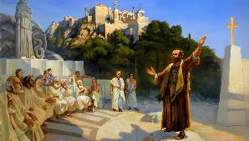
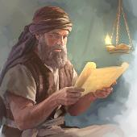
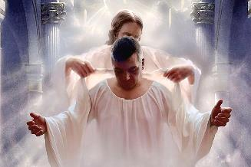
انجیل کا اعلان
جِس کی منادی کر کے ہم ایک شَخص کو نصِیحت کرتے ہیں اور ہر ایک کو کمال دانائی سے تعلِیم سمجھتے ہیں تاکہ ہم ہر شَخص کو مسِیح میں کامِل کر کے پیش کریں۔ کلسیوں 28:1
پولس نے خوشخبری کس طرح سنائی؟ اُس کی منادی کا مرکز مصلوب مسیح تھا (1کرنتھیوں 23:1)۔ جب لوگوں نے اسے قبول کر لیا، تو اُس نے اُس کی نصیحت کی اور یہاں تک کہ وہ کامل ہو جائیں کلسیوں 28:1-29)۔ اُس نے یہ کیسے کیا؟
اُس نے اُنہیں مسیحی عقیدہ اور عملی زندگی کی تعلیم دی (1تھیسلنیکیوں 15:2)۔
اُس نے اُس خوشخبری کو رد کرنے کے نتائج سے خبردار کیا (عبرانیوں 25:10-29)۔
اُس نے اُس کے بارے میں اُستاد کے طریقوں کے بارے میں کیا نہیں (اعمال 20:29-30)
جِس کی منادی کر کے ہم ایک شَخص کو نصِیحت کرتے ہیں اور ہر ایک کو کمال دانائی سے تعلِیم سمجھتے ہیں تاکہ ہم ہر شَخص کو مسِیح میں کامِل کر کے پیش کریں۔ کلسیوں 28:1
یونانی لفظ جس کا ترجمہ "کامل" ٹیلیس کیا گیا، اُس کے معنی مکمل اور بے عیب ہیں۔ مسیحی ترقی کے عمل کے ذریعے ہم خدا کی شریعت کی گہرائی اور اُس کے تقاضوں سے گہری واقفیت حاصل کرتے ہیں۔ لہٰذا ہمارا مقصد یہ ہے کہ ہم مسیح یسوع میں کامل۔

Slide 12

مصلوب نجات دہندہ کو دیکھتے ہوئے ہم زیادہ پوری طرح اُس قربانی کی عظمت اور معنی کو سمجھتے ہیں جو آسمان کی بادشاہی کی طرف سے پیش کی گئی۔ نجات کا منصوبہ ہمارے سامنے جلال پاتا ہے، اور کلوری کی یاد ہمارے دلوں میں زندہ اور مقدس جذبات کو بیدار کرتی ہے۔ خدا اور برّہ کی حمد و ثنا ہمارے دلوں اور ہونٹوں پر ہوگی؛ کیونکہ فخر اور خود پرستی اُس روح میں پنپ نہیں سکتے جو کلوری کے مناظر کو اپنی یاد میں تازہ رکھتی ہے۔
ای جی وائٹ (زمانوں کی اُمنگ، صفحہ 661)

